Slide 1
C213
Identificação e Controle PID
Método de Smith · Sintonia IMC e ITAE
GRUPO 7
Daví Padula Rabelo
Kauã Victor Garcia Siécola
Matheus Renó Torres

Slide 2
// 01 · visão geral
Objetivo do projeto
Integrar identificação de sistemas e controle PID em uma aplicação de IHM em Python, capaz de carregar dados experimentais, identificar a planta, sintonizar o controlador e analisar a resposta em malha fechada.
01
Carregar
datasets .mat com dados experimentais
Stack
02
Identificar
Python · PyQt5 · NumPy · SciPy · Matplotlib
modelo FOPDT pelo método de Smith
03
Sintonizar
PID via IMC ou ITAE
04
Avaliar
tr, ts, Mp e ess em malha fechada
Grupo 7 · C213 — Sistemas de Controle
2 / 9

Slide 3
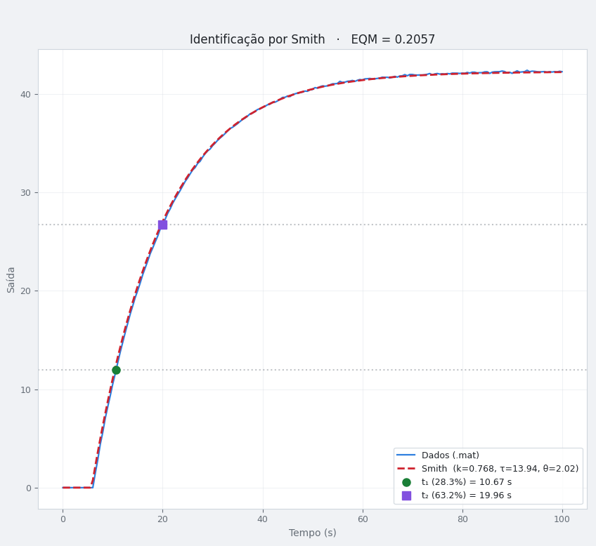
// 02 · modelo matemático
Método de Smith — identificação FOPDT
Modelo de primeira ordem com atraso
G(s) = K · e^{−θs} / (τ·s + 1)
Pontos da resposta normalizada
y_{N}(t₁) = 28,3% y_{N}(t₂) = 63,2%
Parâmetros estimados
K =
Δy / Δu
τ =
1,5 · (t₂ − t₁)
θ =
(t₂ − τ)
Grupo 7 · C213 — Sistemas de Controle
3 / 9

Slide 4
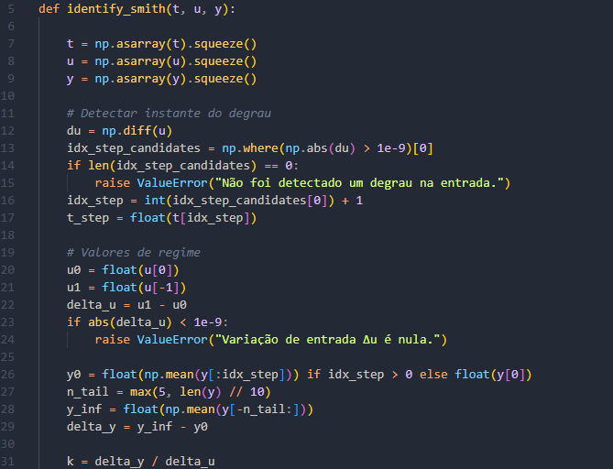
// 03 · identificação em código
Implementação — método de Smith
Resumo do algoritmo
Tratamento de entrada · np.asarray + squeeze para aceitar vetores e matrizes coluna do .mat. Detecção do degrau · primeira variação relevante em np.diff(u), com proteção para Δu ≈ 0. Estimativa dos regimes · y₀ = média antes do degrau · y_∞ = média das últimas N/10 amostras Parâmetros do modelo · K, τ e θ pelas fórmulas de Smith.
Grupo 7 · C213 — Sistemas de Controle
4 / 9

Slide 5
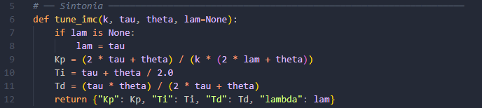
// 04 · sintonia analítica
Sintonia IMC — Internal Model Control
Equações da sintonia
K_{p} =
(2τ + θ) / [ K · (2λ + θ) ]
T_{i} =
τ + θ/2
T_{d} =
τ·θ / (2τ + θ)
IMC
Quando se deseja controlar a agressividade da resposta variando λ.
Boa resposta a degrau com baixo sobressinal.
λ — parâmetro de robustez
λ pequeno → resposta rápida, sensível a ruído.
λ grande → resposta lenta, mais robusta.
Grupo 7 · C213 — Sistemas de Controle
5 / 9

Slide 6
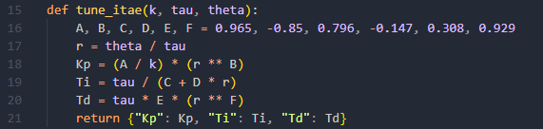
// 05 · sintonia empírica
Sintonia ITAE — minimização do erro ponderado
Critério de desempenho
Fórmulas (Grupo 7)
K_{p} =
(0,965 / K) · (θ/τ) ^ (−0,85)
T_{i} =
τ / [ 0,796 − 0,147 · (θ/τ) ]
ITAE
ITAE não usa λ , sintonia totalmente determinada pelo modelo FOPDT.
Tende a respostas mais rápidas, com leve sobressinal.
T_{d} =
0,308 · τ · (θ/τ) ^ 0,929
Grupo 7 · C213 — Sistemas de Controle
6 / 9

Slide 7
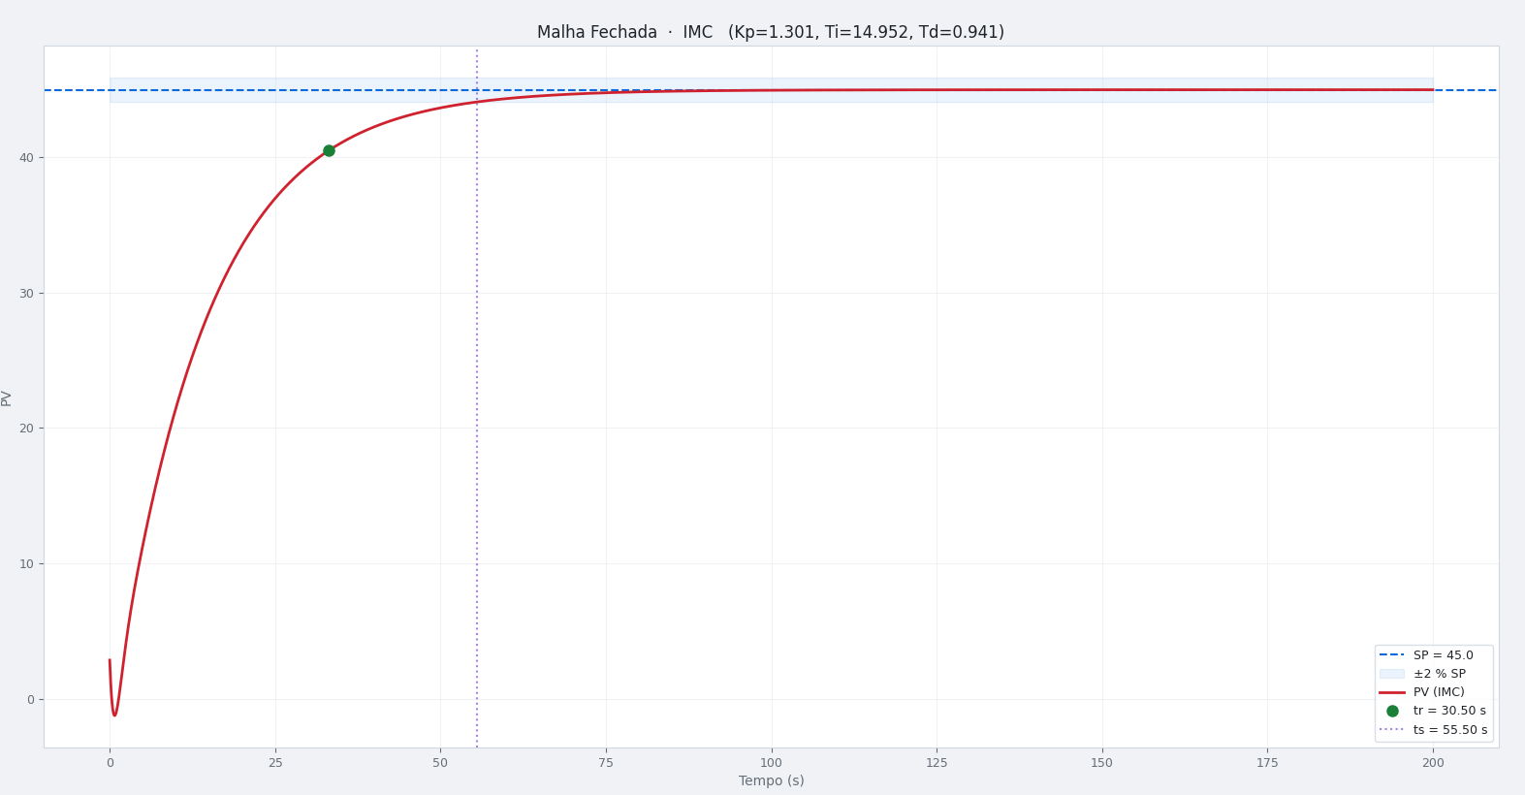
// 06 · malha aberta vs. malha fechada
Resultados — sintonia IMC
Modelo identificado
K
0,7685
τ
13,9436
θ
2,0176
EQM
0,2057
Ganhos PID — IMC
Kp · Ti · Td
Calculados a partir de K, τ, θ
e do parâmetro λ escolhido.
Métricas em malha fechada
tr tempo de subida
ts tempo de acomodação
Mp sobressinal
ess erro em regime
Grupo 7 · C213 — Sistemas de Controle
7 / 9

Slide 8
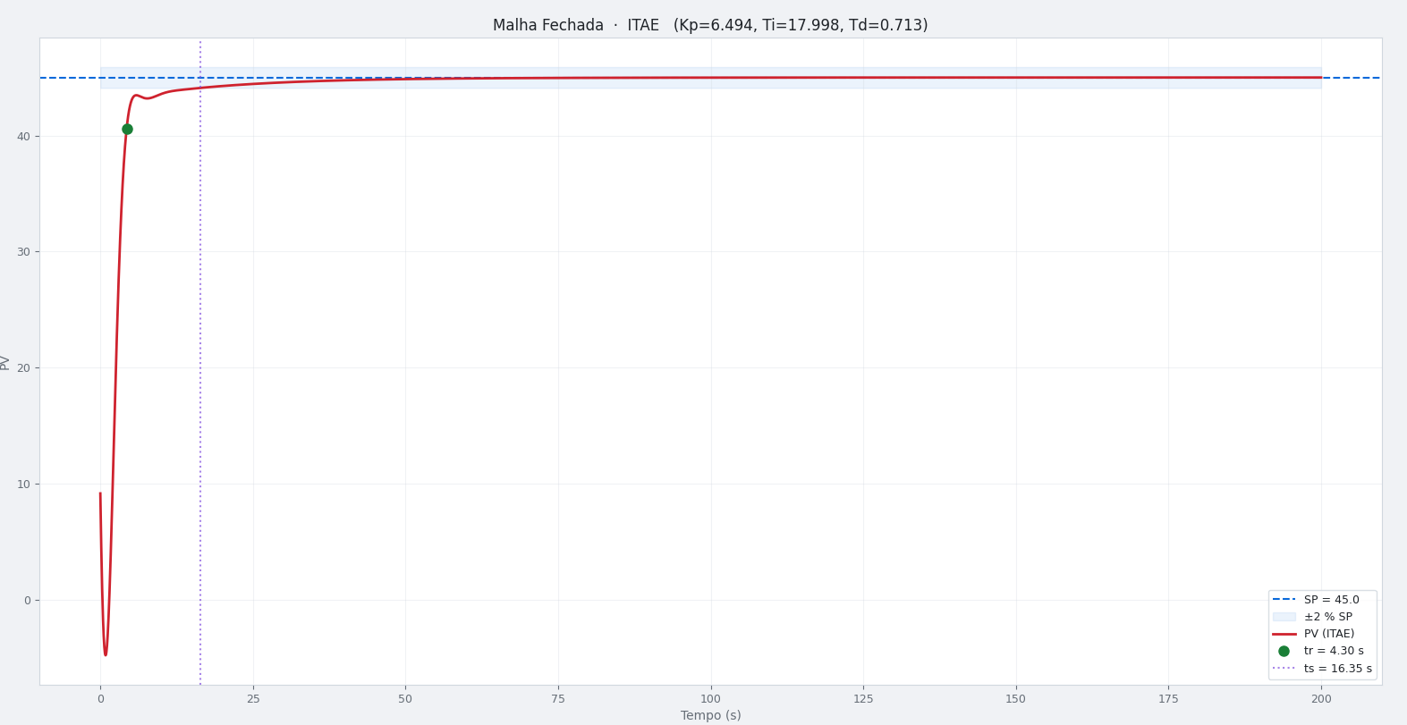
// 07 · malha aberta vs. malha fechada
Resultados — sintonia ITAE
Característica do método
λ = N/A
ITAE define Kp, Ti e Td diretamente a partir do modelo identificado, sem ajuste manual.
Comparativo qualitativo
IMC
ajustável via λ
ITAE
fixo, mais rápido
Grupo 7 · C213 — Sistemas de Controle
8 / 9

